Slide 1
Сузір’я – міфи та легенди
Виконала учениця 11-А класу
Ковальова Анастасія

Slide 2
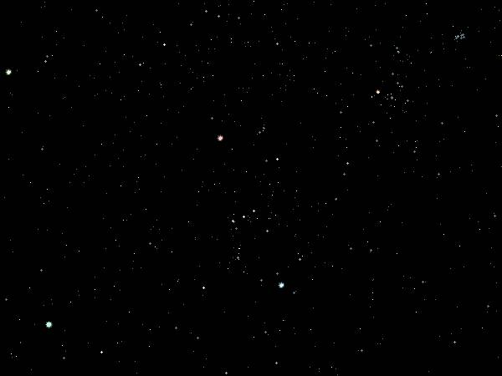
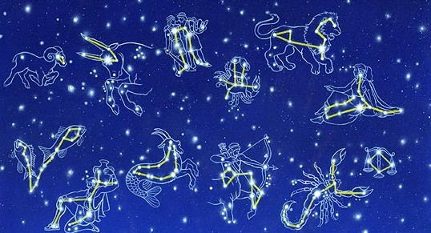
У світі існує безліч легенд про найвідоміші сузір’я. Здавна
спостерігачі неба об’єднували найбільш яскраві й помітні
зірки в сузір’я, яким давали різноманітні найменування. Сузір’їв дуже багато, але не всі вони яскраві й помітні.
Найкраще зірки видно в зимовому небі. На перший погляд
назви багатьох сузір’їв здаються дивними. Часто в
розташуванні зірок дуже важко або й неможливо
роздивитися те, на що вказує назва сузір’я

Slide 3
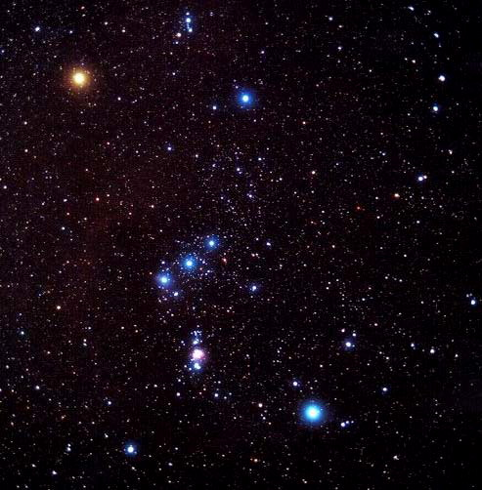
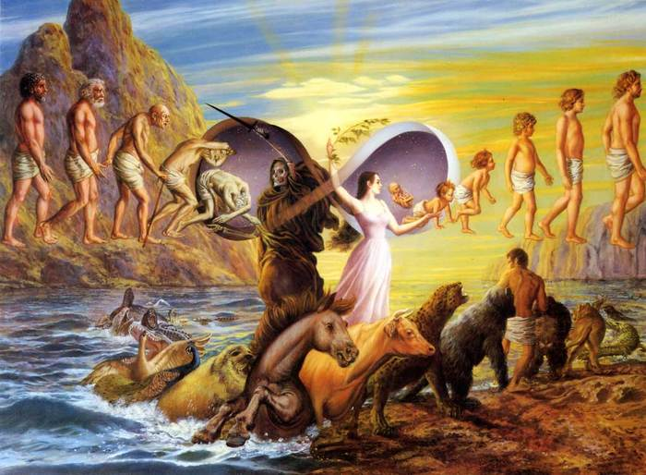
Різні народи створювали своєю уявою різні сузір’я, а якщо й
існували «інтер-національні» сузір’я, вони іменувалися по-
різному в різних країнах. Зокрема, Велика Ведмедиця мала
назву Віз, Мала Ведмедиця— Малий Віз, або Пасіка, Лебідь —
Хрест, Орел — Дівка, яка воду несе, Волосся Вероніки —
Волосожари, Плеяди — Стожари, або Квочка. Сузір’я Оріона в
різних місцевостях мало різні назви — Косарі, Палиця, Чепіга. Джерелами назв сузір’їв зазвичай були міфи про богів,
перекази про героїв і пов’язані з ними події

Slide 4
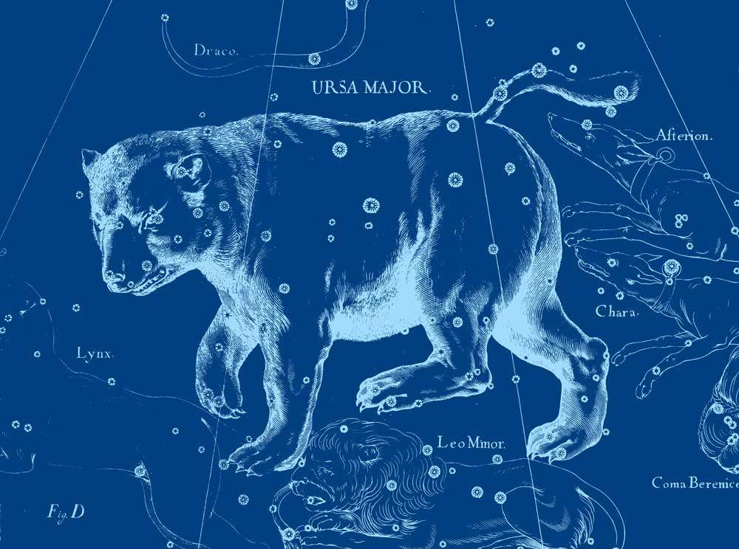
Велика Медведиця
Відому групу із семи яскравих зір, що нагадує за обрисами
ківш, стародавні греки назвали Великою Ведмедицею.
Якщо до неї приєднати менш яскраві зорі, розташовані
поблизу «ковша», то за наявності гарної уяви можна
провести межі цього сузір’я так, що вони нага-
дуватимуть обриси якогось великого звіра.
У Давній Русі це сузір’я мало різні назви — Віз, Колісниця,
Ківш; народи, які населяли в давнину територію України,
називали це сузір’я Возом

Slide 5
Про Велику й Малу Ведмедиць існує багато легенд. Ось одна з них.
Колись давно в царя Лікаона, який правивкраїною Аркадією, була
дочка на ім’я Калісто. Краса її видавалася настільки надзвичайною,
що сам Зевс зацікавився нею. Саме від бога Калісто народила сина
Аркада. Ревнива богиня Гера, дружина всемогутнього Зевса, врешті-
решт помстилася Калісто.
Скориставшись зі своєї надприродної могутності, Гера перетворила
дівчину на потворну ведмедицю. Коли ж син Калісто, юний
Аркад, повернувшись із полювання, побачив біля дверей палацу
дикого звіра, він, нічого не знаючи, мало не вбив свою матір-
ведмедицю. Але Зевс не допустив такого страшного злочину: він
утримав руку Аркада, а саму Калісто назавжди забрав до себе на
небо, перетворивши на прекрасне сузір’я. Подейкують, що піднімав він
її за хвіст, тому таким довгим є «хвіст» зоряної Великої Ведмедиці. На
Малу Ведмедицю було перетворено улюбленого собаку (за іншими
версіями — подругу або служницю) Калісто

Slide 6
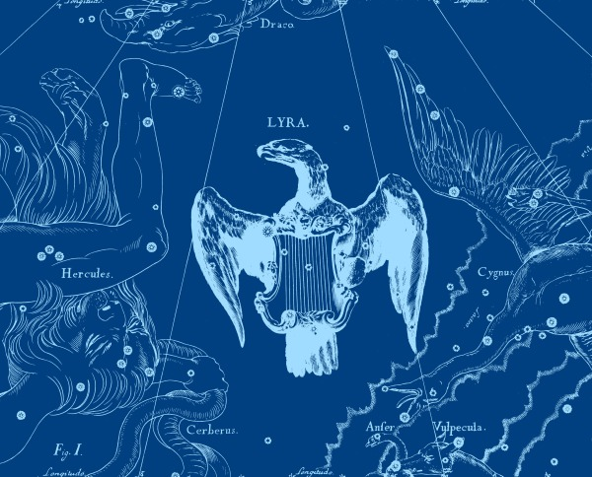
Сузір’я Ліри
Сузір’я Ліри зображує той музичний інструмент, на якому
нібито колись грав Орфей, що змушував з її допомогою
ворушитися камені і підспівувати йому.
Чарівними звуками своєї ліри Орфей зумів зачепити навіть
грубе серце Аїда,
бога царства тіней, і той дозволив
Еврідіці, дружині Орфея, повернутися у світ живих. Цю
чудову ліру виготовив вісник олімпійських богів Гермес і
віддав її Аполлону в якості компенсації за вкрадених у
останнього корів, а Аполлон подарував її Орфею

Slide 7
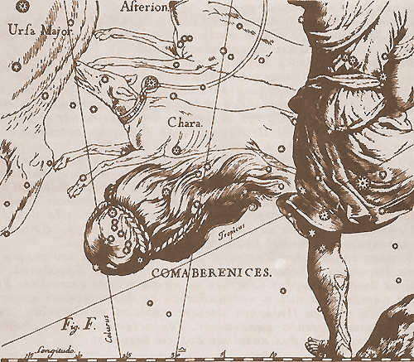
Волосся Віроніки
Сузір’я Волосся Вероніки зобов’язане своєю назвою чудовим
волоссю єгипетської цариці Вероніки, що жила в III столітті до
нашої ери. Згідно з легендою, Вероніка турбувалася за свого
чоловіка Птолемея, що воював з сирійцями, і дала обітницю богам:
якщо Птолемей благополучно повернеться з походу, вона
пожертвує їм своє волосся, символ своєї краси. Птолемей
повернувся з війни здоровий і неушкоджений, і Вероніка,
виконуючи обітницю, обрізала своє волосся і віддала в жертву
богам. У пам’ять про подружню любов, настільки наочно
доведеною царицею, боги перетворили волосся Вероніки на сяючі
зірки, призначені вічно прикрашати весняні ночі

Slide 8
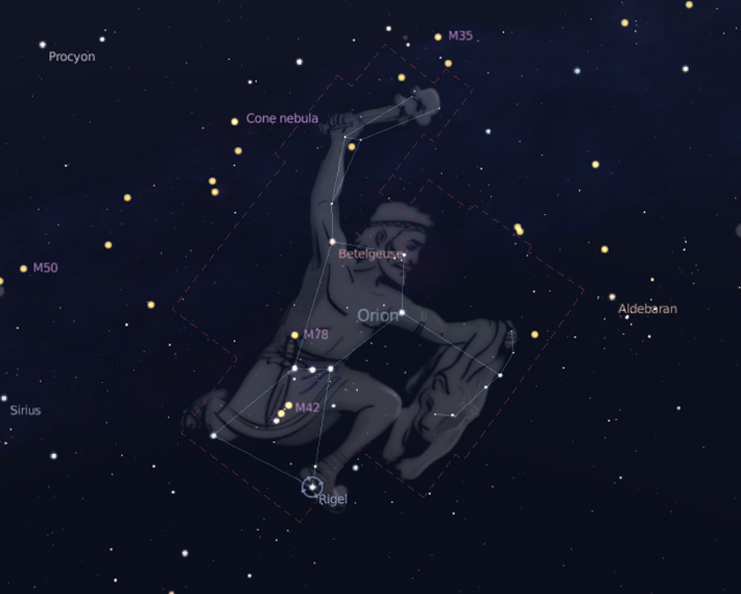
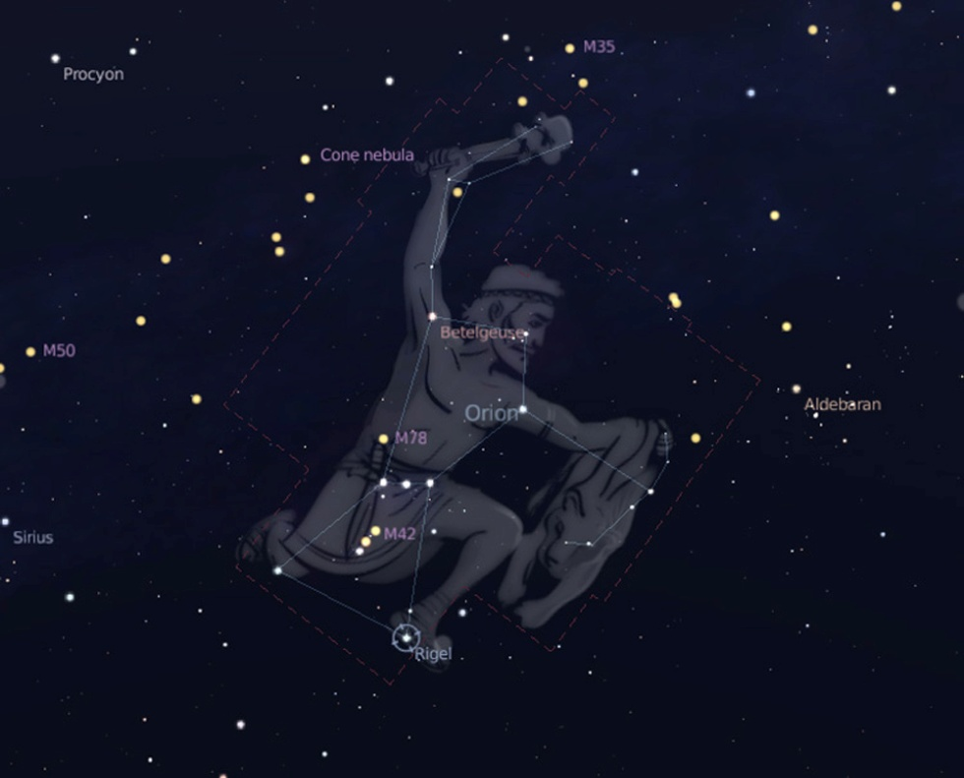
Сузір’я Оріон
Велетень Оріон, син морського царя Посейдона, славився як
мисливець. Одного разу він переслідував плеяд, дочок титана
Атланта. Щоб врятуватися від переслідування, сестри попросили
богів перетворити їх в зірки. Оріон якось похвалився, що звільнить
всю землю від диких звірів і чудовиськ. Побоюючись, що богиня-
мисливиця Артеміда не встоїть перед красою Оріона, Аполлон
(брат Артеміди) відправився до Геї (богині землі) і розповів їй про
слова Оріона. Тоді Гея нацькувала на
велетня жахливого скорпіона,
який його і вбив. Розчулення
співчуттям боги перетворили
мисливця і скорпіона в сузір’я,
помістивши їх поруч
із сузір’ям Плеяд

Slide 9
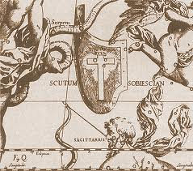
Сузір’я щит
Щит — єдине сузір’я, назва якого пов’язана з конкретним історичним
діячем. У 1684 році Ян Гевелій ввів це сузір’я в свій каталог та назва
пов’язав з польським королем Яном III Собеським, обраним на трон за
гучні перемоги над турками. У великого астронома була ще одна
причина увічнити пам’ять про короля: той допоміг ученому
відбудувати обсерваторію, знищену пожежею. До цього зірки Щита
входили в сузір’я Орла, але в подяку королю Гевелій дав їм нову назву

Slide 10
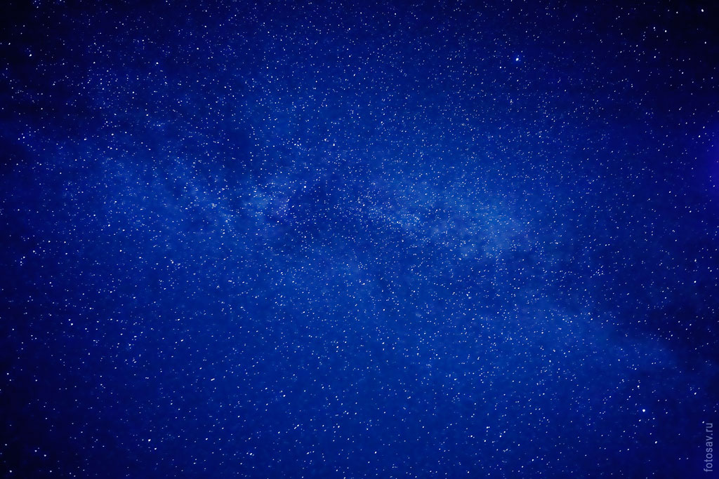
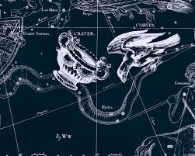
Сузір’я Ворон і Чаша
Сузір’я Ворон і Чаша.Відповідно до одного давньогрецького
міфу, бог музики і поезії Аполлон одного разу послав ворона за
водою для виконання якогось релігійного ритуалу. По дорозі
ворон зробив зупинку, щоб подзьобати ягід, а потім,
запізнившись з поверненням до Аполлона, безуспішно
намагався виправдатися. Бог покарав птицю, відправивши на
небо з чашею для води

Slide 11
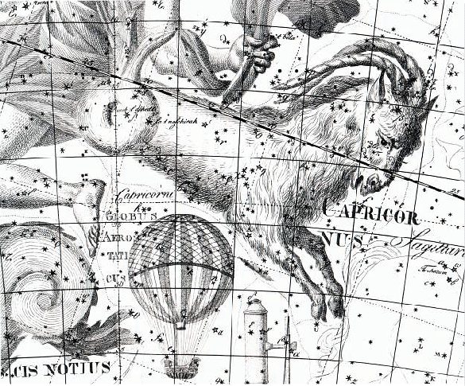
Сузір’я Козерога
Назва сузір’я Козерога пов’язана з міфом про грецького бога
Пане, у якого було людське тіло і козлячі роги і копита. Згідно з
легендою, на Олімп одного разу напав Тифон — найбільше та
найстрашніше з коли-небудь існувавших чудовиськ. Боги в
страху поспішили сховатися в морських глибинах, для чого
перетворилися на риб. Але Пану це вдалося тільки частково.
Тому Козерога іноді представляють у вигляді істоти з цапиною
головою і покритим лускою риб’ячим хвостом

Slide 12
В Україні астрономія як наука була відома ще в XVI
столітті. У XIX столітті у кількох університетах діяли
астрономічні обсерваторії. Проте українські селяни
широко послуговувалися набутими з давніх-давен
знаннями про небесні світила та пов’язану з ними
циклічність у природі. Самобутня астрономічна
номенклатура українців засвідчує добру обізнаність з
основними сузір’ями, а народні назви останніх відбивають
місцеве предметне середовище

Slide 13
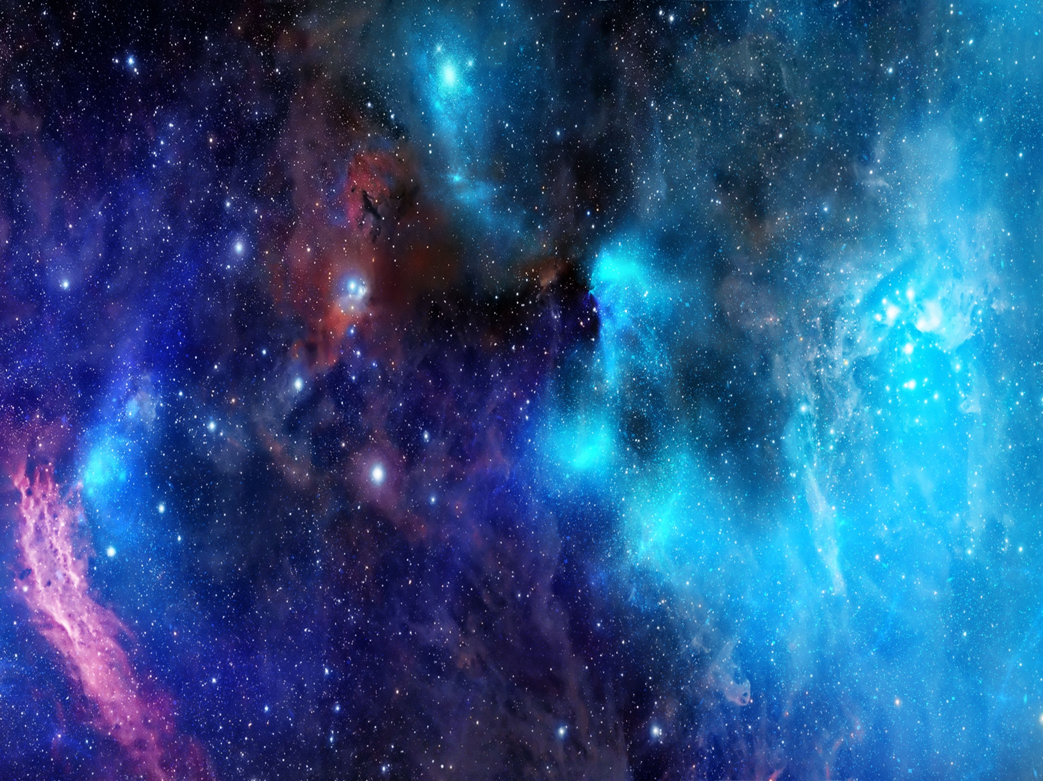
Дякую за увагу!

